Slide 1
Radyolojik Acil Durumlar için Müdahale Yaklaşımları
Dr. Sinan A. TÜRKÖZ
Türkiye Atom Enerjisi Kurumu
Ankara 06.12.2017

Slide 2
İçerik
Müdahalenin amaçları
Radyasyon acil durumunda esas alınacak planlar
Radyasyonun sağlık etkileri
Acil durum hazırlık kategorileri
Acil durum sınıfları
Diğer radyasyon acil durumlarına ilişkin alan, bölge ve mesafeler ile müdahale yaklaşımı

Slide 3
Müdahalenin amaçları
Durumun tekrar kontrol altına alınması;
Acil durumun saha içindeki ve saha dışındaki kötü sonuçlarının önlenmesi;
Ağır deterministik etkilerin önlenmesi ya da en aza indirilmesi;
İlk yardım ve acil tıbbi müdahalenin gerçekleştirilmesi; kritik tıbbi müdahalenin yapılması ve radyasyon yaralanmalarının tedavisinin yapılması;
Stokastik etki riskinin azaltılması;
Mümkün olduğunca radyolojik olmayan etkilerin azaltılması;
Halkın bilgilendirilmesinin sağlanması;
Mümkün olduğunca mülk ve çevrenin korunması;
Koşulların uygun olması durumunda sosyal ve ekonomik faaliyetlerin yeniden başlatılabilmesi için hazırlık yapılması.

Slide 4
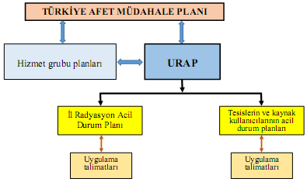
Radyasyon acil durumunda esas alınacak planlar

Slide 5
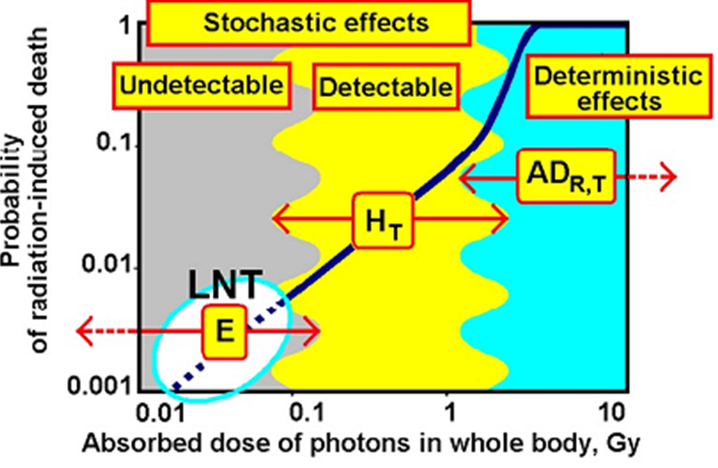
Radyasyonun sağlık etkileri
Deterministik etki - Genellikle alınan radyasyon dozu için bir eşik seviyesi bulunan ve bu eşik seviyesi aşıldığında, şiddeti alınan dozla beraber artan sağlık etkisi
Stokastik Etki - Radyasyonun neden olduğu, oluşma olasılığı alınan dozla artan ve meydana gelirse ciddiyeti alınan dozdan bağımsız olan sağlık etkisi
Stokastik etkiler
Deterministik etkiler
Gözlenemeyen
Gözlenebilen
Radyasyondan kaynaklanan ölüm olasılığı
Dış ışınlanma için: 1 Gy = 1 Sv
Tüm vücuda alınan doz, Gy

Slide 6
Acil durum hazırlık kategorileri
Kategori | Tanımı
I | Nükleer güç santralleri gibi, saha içindeki olayların (çok düşük olasılıklı olaylar dâhil) saha dışında deterministik sağlık etkilerine neden olabileceği veya bu tür olayların benzer tesislerde gerçekleşmiş olduğu tesislerdir.
II | Bazı araştırma reaktörleri gibi, saha içindeki olayların saha dışındaki insanların acil koruyucu eylemlerin gerçekleştirilmesini gerektirecek dozları almasına neden olabilecek veya bu tür olayların benzer tesislerde gerçekleşmiş olduğu tesislerdir. Kategori I’deki tesislerin aksine kategori II, saha dışında deterministik sağlık etkilerine neden olabilecek acil durumların meydana gelebileceği tesisleri içermez.
Notes:
Bu kategorilerdeki tesisler, kaza olması durumunda saha dışında deterministik sağlık etkilerine neden olabilecek tesislerdir.

Slide 7
Acil durum hazırlık kategorileri (devam)
Kategori | Tanımı
III | Endüstriyel radyasyon tesisi gibi, saha içi olayların saha içinde acil koruyucu eylemlerin gerçekleştirilmesini gerektirecek dozlara veya radyoaktif kirliliğe neden olabileceği veya bu tür olayların benzer tesislerde gerçekleşmiş olduğu tesislerdir. Kategori II’deki tesislerin aksine kategori III, saha dışında acil koruyucu eylemlerin gerçekleştirilmesini gerektirecek olayların meydana gelebileceği tesisleri içermez.
IV | Beklenmedik bir yerde, “Diğer Radyasyon Acil Durumlarının” meydana gelmesine neden olabilecek faaliyetlerdir. Taşınabilir kaynakları içeren faaliyetler. Kontrol altında olmayan tehlikeli kaynaklarla karşılaşılabilecek tesis/noktalar. Kategori V’e girmeyen sınır ötesi acil durumlara neden olabilecek faaliyetler bu kategoride değerlendirilir.

Slide 8
Acil durum hazırlık kategorileri (devam)
Kategori | Tanımı
V | Kategori I veya II’deki tesisin sınır ötesinde olması durumunda (Metsamor Nükleer Santrali) ülke içindeki acil durum planlama bölgeleri ve mesafeleri içinde kalan alanlardır.

Slide 9
Acil Durum Hazırlık Kategorileri
Kategori
I | Akkuyu Nükleer Santrali – Akkuyu/Mersin (Lisanslama sürecinde) Sinop Nükleer Santrali – Sinop (Lisanslama sürecinde) Ülkemiz limanlarını ziyaret eden nükleer takatli uçak gemileri
II | TR-2 Araştırma Reaktörü – Çekmece Nükleer Arş.ve Eğt. Mrk./İstanbul Ülkemiz limanlarını ziyaret eden nükleer takatli denizaltılar
III | TRIGA Araştırma Reaktörü – İTÜ/İstanbul Endüstriyel ışınlama tesisleri Sarayköy Nükleer Arş.ve Eğt. Mrk. Proton Hızlandırıcısı Tesisi/Ankara Çekmece Nükleer Arş.ve Eğt. Mrk. Rad. Atık. Yön. Birimi/İst. Tıbbi uygulamalar
IV | Taşınabilir radyografi kaynakları Tehlikeli miktarda radyoaktif maddenin taşınması Atmosfere geri giren uydular Kontrol altında olmayan radyoaktif kaynaklara rastlanılabilecek yerler Hurdalıklar Gümrük kapıları Limanlar Havaalanları
V | Ermenistan’daki Metsamor Nükleer Santralinin acil durum planlama bölge ve mesafelerinin ülkemiz toprakları içinde kapladığı alan.

Slide 10
Acil durum sınıfları
Genel Acil Durum: Kategori I ve II’deki tesislerde meydana gelen ve büyük miktarda radyoaktif madde salımına (ya da radyasyon maruziyetine) neden olan ya da salım riski olan acil durumlardır.
Saha Acil Durumu: Kategori I ve II’deki tesislerde meydana gelen, saha içinde ve saha civarında koruyucu eylemlerin ve diğer müdahale faaliyetlerinin gerçekleştirilmesini gerektiren acil durumlardır.
Tesis Acil Durumu: Kategori I, II ve III’teki tesislerde meydana gelen ve tesiste koruyucu eylemlerin ve diğer müdahale faaliyetlerinin gerçekleştirilmesini gerektiren acil durumlardır.
Diğer Radyasyon Acil Durumları: Kategori IV’ü içeren faaliyetlerde meydana gelen, koruyucu eylemler ile diğer müdahale faaliyetlerinin gerçekleştirilmesini gerektiren acil durumlardır.

Slide 11
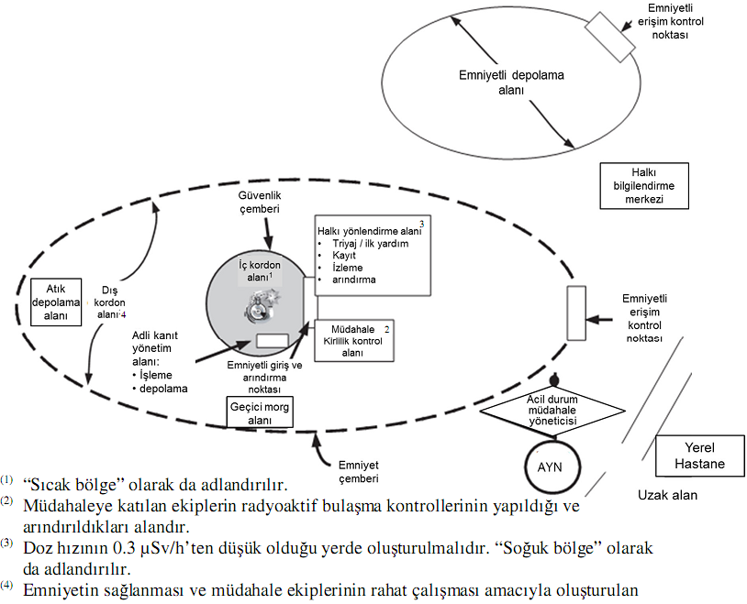
Diğer Radyasyon Acil Durumlarında (kategori 4) ilk müdahaleciler tarafından oluşturulması gereken alanlar
Notes:
sss

Slide 12
Diğer Radyasyon Acil Durumlarına ilişkin alan, bölge ve mesafeler
Radyolojik acil durumlara yönelik iç kordon alanının (sıcak bölge) önerilen yarıçapı
Notes:
sss

Slide 13
Diğer Radyasyon Acil Durumları için müdahale yaklaşımı
Diğer Radyasyon Acil Durumlarına ilişkin örnekler aşağıda verilmiştir:
  Tehlikeli bir kaynağın kayıp veya çalınmış olması,
  Taşınabilir tehlikeli kaynağın (örneğin radyografi) söz konusu olduğu bir acil durum,
  Hasar görmüş veya zırhlanmamış tehlikeli kaynak nedeni ile halkın radyasyona maruz kalması ve/veya radyoaktif madde ile kirlenmesi,
  Radyoaktif madde bulaşmış ürün, yiyecek ve su,
  Tehlikeli miktarda radyoaktif madde içeren uyduların yeniden atmosfere girmesi,
  Taşıma sırasında gerçekleşen acil durumlar,
  Suç eylemleri ve tehditleri,
  Radyasyona Maruz Bırakan Düzenekler (RMBD)
  Radyoaktif Madde Yayan Düzenekler (RMYD).
Notes:
sss

Slide 14
Diğer Radyasyon Acil Durumları için müdahale yaklaşımı
Yerel seviyedeki hazırlıklar:
  olası bir acil durumu fark etmeyi (örneğin radyoaktif malzemelerin etiketlerini tanımak ve radyasyona maruz kalmanın klinik belirtilerini bilmek),
  temel tedbirlerin farkında olmayı
  daha ileri yardım için kimin aranacağını bilmeyi içerir.
Ulusal seviyede hazır olma durumu:
  gerekli ise yerel yetkililere derhal tavsiyede bulunulması ve bu yetkililerin desteklenmesine (örneğin radyasyondan korunma hizmetleri sağlamak) yönelik kabiliyete sahip olunmasını
  kapasitenin aşılması durumunda uluslararası yardım istenmesi için hazırlıkların yapılmış olmasını içerir.
Notes:
sss

Slide 15
Diğer Radyasyon Acil Durumları için müdahale yaklaşımı
Örnek-Hasar görmüş veya zırhlanmamış tehlikeli kaynak nedeni ile halkın radyasyona maruz kalması ve/veya radyoaktif madde ile kirlenmesi
Radyasyon tehlikesinden şüphelenilmesi üzerine gerekli otoritelere bildirim yapılır.
İlk müdahale ekipleri alan etrafında, içinde ilk kendilerinin ve halkı korumak için koruyucu eylemlerin uygulandığı bir kordon oluşturur.
Başlangıçta kordon içine alınan alanın boyutu, daha önceden tespit edilmiş, direk olarak gözlenebilen kriterler esas alınarak belirlenir
Öncelik, yaralılara ilk ve acil yardımın sağlanmasına ve radyasyon kaynağının zırhlanmasına verilir.
Olayın tespitinden sonra saatler içinde tahliye edilen alanın dışında tahliye edilenlerin kaydedilmesi, izlenmesi ve sağlık taramasının yapılması ve acil tıbbi tedaviye ihtiyaçları olup olmadığının belirlenmesi veya daha sonraki tıbbi takibe yönelik kaydedilmesi için merkezler oluşturulur. Dekontaminasyon işlemleri gerçekleştirilir.
Radyolojik izleme verileri elde edildiğinde, Müdahale Eylem Düzeyleri (MED) esas alınarak kordon içine alınmış alan genişletilebilir.
Medya ve halk en kısa zamanda tek bir sözcü tarafından kısaca bilgilendirilir.
Notes:
sss

Slide 16
Diğer Radyasyon Acil Durumları için müdahale yaklaşımı
TAEK radyasyondan korunma, medya ile ilişkiler ve tıbbi müdahalenin yönetimi konularında ihtiyaç duyulan uzmanlık ve hizmetleri sağlar.
Radyasyona maruz kalmış kişileri tedavi eden hekimler, Referans Hastanedeki aşırı dozda radyasyona maruz kalanların tedavisi konusunda tecrübesi olan uzmanlara veya Dünya Sağlık Örgütü ya da UAEA’ya danışabilirler.
Acil durum çalışanlarının radyasyona maruz kalmasının asgariye indirilmesi için bir kontrol altına alma planı geliştirilir.
Kontrol altına alma operasyonu uygun aletlerle ve çalışanlara yönelik doz limitleri aşılmadan yapılır.
Kontrol altına alma operasyonu sırasında kaynağın yeri ve müdahalede bulunanların aldıkları dozlar sürekli izlenir ve kontrol edilir.
Kontrol altına alınan kaynak uygun şekilde zırhlanmış ve emniyetli bir kapta saklanır.
Notes:
sss

Slide 17
TEŞEKKÜRLER

